Slide 1
Диференціація голосних У – Ю, позначення твердості і м’якості приголосних
Підготувала
Фарасеєнко Олена Анатоліївна
Вчитель – логопед І категорії

Slide 2
Завдання 1. Серед букв знайдіть і обведіть слова .
Плаекювгуртеапюлшключ
чакузгуелонплюсвирзубрцу

Slide 3
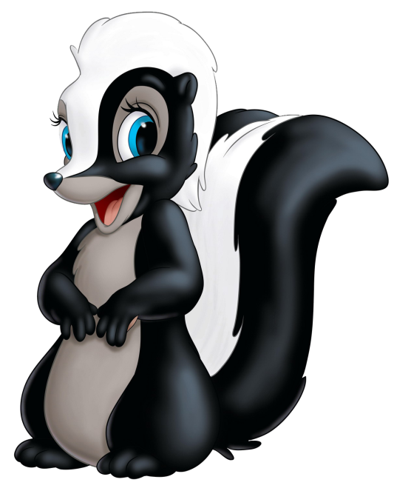
Перевір себе

Slide 4
Плаекювгуртеапюлшключ
чакузгуелонплюсвирзубрцу

Slide 5
У
гурт
Ю
ключ
зубр
плюс

Slide 6
гурт
ключ
зубр
плюс

Slide 7
Звук і буква - у - є показником твердості приголосного. Звук і буква - ю - є показником м'якості приголосного.

Slide 8
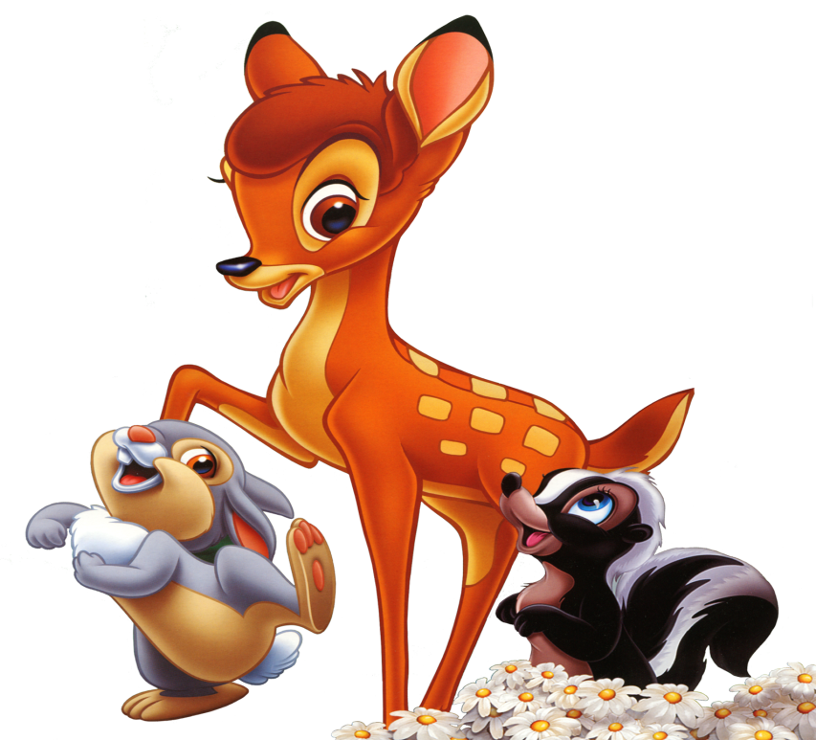
Букви У – Ю після приголосних

Slide 9
Завдання 2 . Заповніть таблицю складів:
С
П
Д
Л
Р
Б
Т
В
Н
У
Ю

Slide 10
Завдання 2 . Заповніть таблицю складів:
С
П
Д
Л
Р
Б
Т
В
Н
У
су
Ю

Slide 11
Завдання 2 . Заповніть таблицю складів:
С
П
Д
Л
Р
Б
Т
В
Н
У
су
Ю
лю

Slide 12
Завдання 2 . Заповніть таблицю складів:
С
П
Д
Л
Р
Б
Т
В
Н
У
су
Ю
лю
тю

Slide 13
Завдання 2 . Заповніть таблицю складів:
С
П
Д
Л
Р
Б
Т
В
Н
У
су
Ю
лю
тю
юн

Slide 14
Завдання 2 . Заповніть таблицю складів:
С
П
Д
Л
Р
Б
Т
В
Н
У
су
ру
Ю
лю
тю
юн

Slide 15
Завдання 2 . Заповніть таблицю складів:
С
П
Д
Л
Р
Б
Т
В
Н
У
су
ру
ву
Ю
лю
тю
юн

Slide 16
Завдання 2 . Заповніть таблицю складів:
С
П
Д
Л
Р
Б
Т
В
Н
У
су
пу
ру
ву
Ю
лю
тю
юн

Slide 17
Завдання 2 . Заповніть таблицю складів:
С
П
Д
Л
Р
Б
Т
В
Н
У
су
пу
ру
ву
ун
Ю
лю
тю
юн

Slide 18
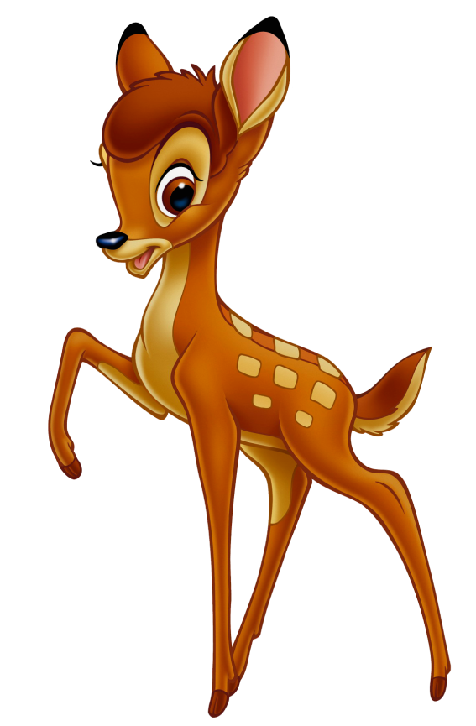
Перевір себе

Slide 19
Завдання 2 .
С
П
Д
Л
Р
Б
Т
В
Н
У
су
пу
ду
лу
ру
бу
ту
ву
ун
Ю
сю
пю
дю
лю
рю
бю
тю
вю
юн

Slide 20
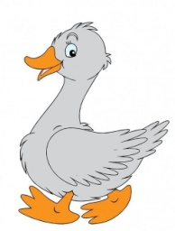
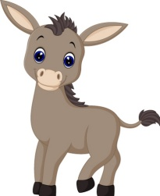
Завдання 3 а)Зашифруйте слова буквами У або Ю, познач цифрою місце букви в слові.

Slide 21
Свійські тварини

Slide 22
Перевір себе

Slide 23
У – 2, У – 2, Ю - 5

Slide 24
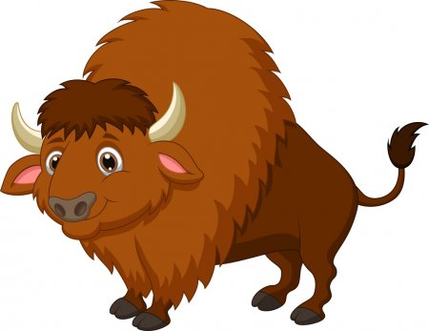
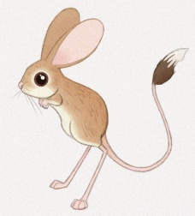
Самостійно б)Зашифруйте слова буквами У або Ю, познач цифрою місце букви в слові.

Slide 25
Дикі тварини

Slide 26
Перевір себе

Slide 27
У – 2, У – 5, У - 2

Slide 28
Завдання 4. Вставте букви У або Ю в слова, з'єднайте слова першого стовпчика з другим так, щоб вийшли словосполучення. Ч__дова їж__ Гот__вати б__блик Кр__глий х__стка

Slide 29
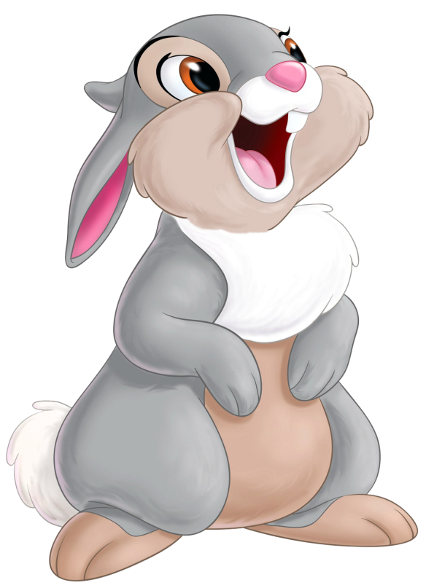
Перевір себе

Slide 30
Чудова їжу Готувати бублик Круглий хустка

Slide 31
Завдання 5. Вставте букви У або Ю в речення. Л__ба г__ляла в сад__. Г__си плавали в ставк__. К__ри клю__ть зерна. Земл__ красить сонце, а л__дин__ праця.

Slide 32
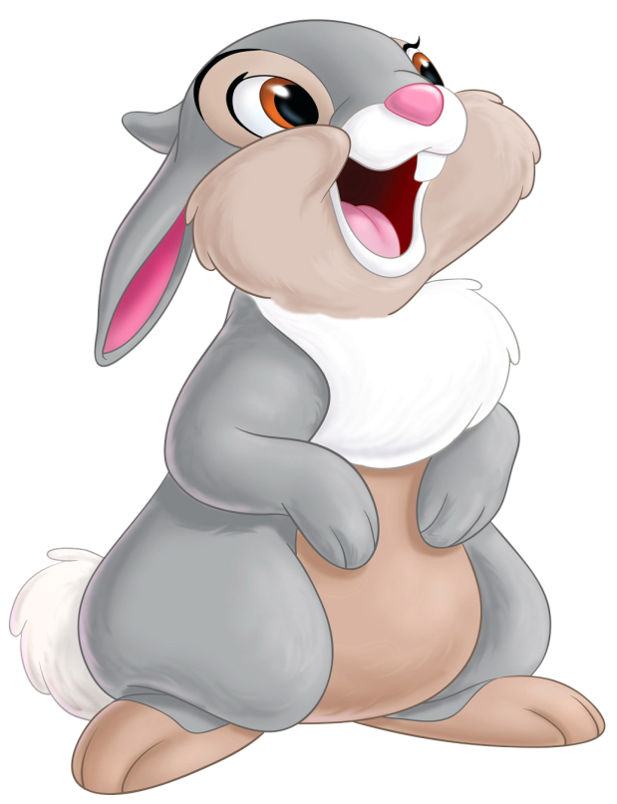
Перевір себе

Slide 33
Люба гуляла в саду. Гуси плавали в ставку. Кури клюють зерна. Землю красить сонце, а людину праця.

Slide 34
Гра Допоможіть хмаринкам і сонечку

Slide 35
ґрус
ка
Опу-
Акварі-
дало
зик
Ґуд-
ко
ум
Цукер-
Яблу-
А-

Slide 36
ка
Опу-
Акварі-
дало
зик
Ґуд-
ко
ум
Цукер-
Яблу-
Аґрус

Slide 37
Опу-
Акварі-
дало
зик
Ґуд-
ко
ум
Цукерка
Яблу-
Аґрус

Slide 38
Опу-
Акварі-
дало
зик
Ґуд-
ум
Цукерка
Яблуко
Аґрус

Slide 39
Опу-
Акварі-
дало
Ґудзик
ум
Цукерка
Яблуко
Аґрус

Slide 40
Опудало
Акварі-
Ґудзик
ум
Цукерка
Яблуко
Аґрус

Slide 41
Опудало
Акваріум
Ґудзик
Цукерка
Яблуко
Аґрус

Slide 42
Дякую

Slide 43
Молодці, всі добре працювали!

